Slide 1
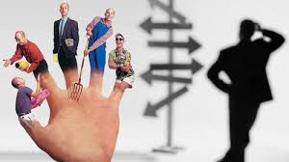
Meslek Seçimi
Sunucu: Psikolojik Danışman
Gülcan ÇETİN

Slide 2
Meslek Tanımı
İnsanlara yararlı, mal yada hizmet üretmek ve karşılığında para kazanmak için yapılan, belirli bir eğitimle kazanılan sistemli bilgi ve becerilere dayalı, kuralları toplumca belirlenmiş etkinlikler bütünüdür.

Slide 3
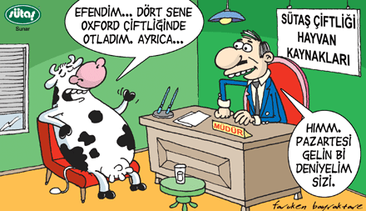
İş Nedir?
Meslek, beceriler bütünü , iş ise bu becerilerin uygulandığı ortamdır.

Slide 4
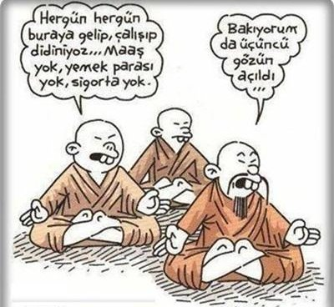
Neden Bir Meslek Seçeriz
Yaşamımızı sürdürebilmek için gerekli geliri kazanmak için,
Kendimizi gerçekleştirmek için,
Toplumda saygınlık elde etmek için,
Sosyal ilişkilerde bulunmak için,
Mutlu ve başarılı bir yaşam sürmek için,

Slide 5
Meslek Seçimi Yaparken Yapılan Hatalar
Anne–babaların arzularına uymak,
Beğenilen kişilerin mesleklerine özenmek,
Günümüzde popüler olan mesleği edinmek,
Daha çok para kazanılan mesleği seçmek,

Slide 6
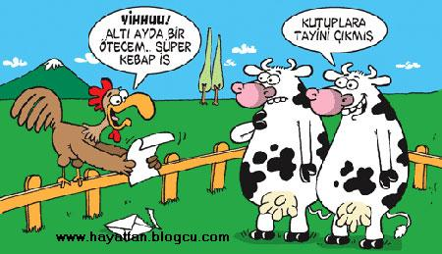
Meslek Seçimi Yaparken Yapılan Hatalar
Toplum içinde sadece saygınlığı olan meslekleri seçmek
İş bulması kolay olan meslekleri seçmek,
Üniversiteye girmeyi kolaylaştıran, düşük puanla
yerleşilen meslekleri seçmek

Slide 7
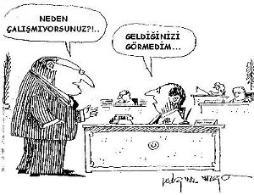
Yanlış Meslek Seçiminin Sonuçları
İş değiştirme
Verim düşüklüğü
Özel hayata yansıma
İşinden memnun olmama
İsteksiz çalışma

Slide 8
Doğru Meslek Seçme
Meslek seçiminde önemli olan, bir kimsenin sahip olduğu özellikleri en çok gerektiren ve beklentilerini en iyi biçimde karşılayacak mesleğe yönelmesidir .

Slide 9
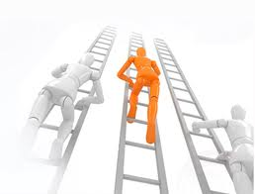
Meslek Seçmede Üç Aşama
Kedini Tanıma
Meslekleri Tanıma
Sentez

Slide 10
Kişiliğinizi Tanıyın
Yetenekleriniz
Değerleriniz
İlgileriniz
Kişiliğiniz
Fiziksel Özellikleriniz
Beklentileriniz

Slide 11
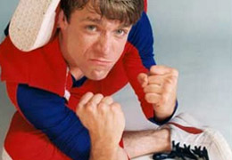
Yetenek Nedir ?
Yetenek, bir şeyi öğrenebilme, belli bir becerinin
veya bilginin öğretiminden yararlanabilme gücüdür.

Slide 12
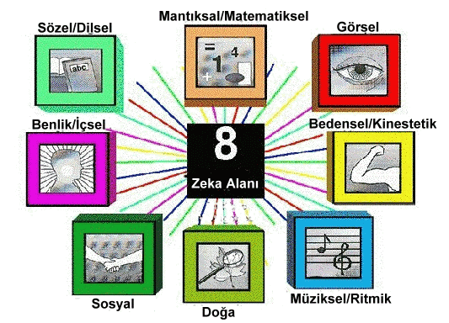
Yetenek Türleri
Mantıksal-Matematiksel Zeka
Görsel- Uzamsal Zeka
Müziksel-Ritmik Zeka
Bedensel- Kinestetik Zeka
İçsel Zeka
Doğacı Zeka
Sosyal Zeka

Slide 13
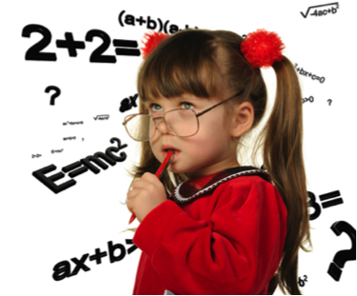
Mantıksal-Matematiksel Zeka
Bu alan mantık, soyutlamalar, nedenleme, numaralar ve eleştirel düşünmeyle ilgilidir.

Slide 14
Görsel- Uzamsal Zeka
Bu alan kelimelerle konuşma veya yazma becerisiyle ilgilidir.

Slide 15
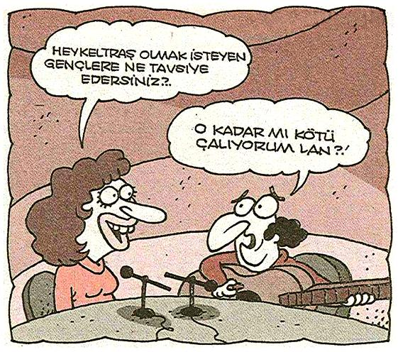
Müziksel-Ritmik Zeka
Bireyin müzikle, müziksel ve ritimsel formlarla kendini ifade edebilme, müzik ritimlerini algılayabilme yetenekleridir.

Slide 16
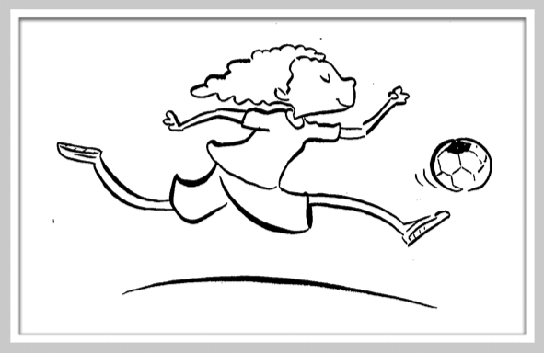
Bedensel- Kinestetik Zeka
Bir ürünü ortaya koymak, bir problemi çözmek, kendini ve duygularını ifade edebilmek için vücudun bir bölümünü veya tamamını kullanabilme yeteneğidir.

Slide 17
İçsel Zeka
Kişinin kendisi hakkında sahip olduğu gerçek bilgi ve anlayış ile uyumlu davranışlar sergilemesi ve kendisini tanıma yeteneğidir.

Slide 18
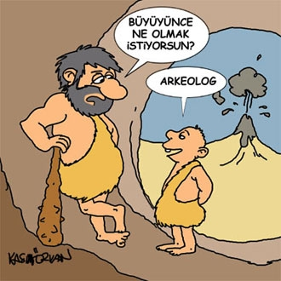
Doğacı Zeka
Doğayı tanıma ve anlama, yaşayan canlıları tanıma doğanın dengesini anlama, canlıları tanıma ve sınıflandırma yeteneğidir.

Slide 19
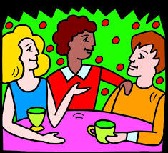
Sosyal Zeka
Bireyin çevresindeki kişilerin isteklerini, duygularını ve ihtiyaçlarını anlama,yorumlama ve kişilerle etkili iletişim kurabilme yeteneğidir.

Slide 20
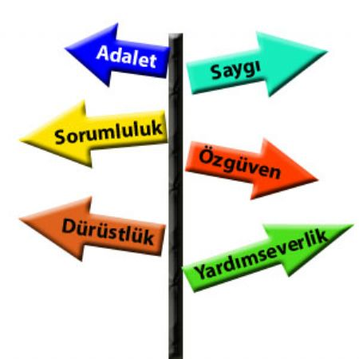
Değer Nedir ?
Meslek faaliyetlerinin sonunda beklenen doyumdur.

Slide 21
Değerler
Kolay İş Bulabilme
Kazanç
Değişiklik
Yarışma
Bağımsızlık
Adını Duyurabilme

Slide 22
İlgi Nedir ?
Kişinin bir zorunluluk olmadan herhangi bir şeyi
yapmaktan hoşlandığı, onu yaparken mutlu olduğu
durumlar,faaliyetler bütünüdür.

Slide 23
Nasıl Bir Kişiliğe Sahibim
İçe dönük, dışa dönük. Hiçbir karakter diğerinden üstün değildir. Hepsinin de üstünlükleri ve sınırlılıkları vardır.

Slide 25
Sayısal Alanından Gidilebilecek Meslekler
Tıp
Eczacılık
Beslenme Ve Diyetetik
Fizik Tedavi
Veterinerlik
Diş Hekimliği
Mühendislikler
Mimarlıklar

Slide 26
Sağlık Bölümleri İçin Gerekli Özellikler
İş disiplini ve iş güvenliğine dikkat eden
Hijyen kurallarına dikkat eden
İletişim yeteneği olan
Dikkatli, sabırlı ve düzenli olan
Ekip çalışmasına uyum sağlayabilen
Açık ve kapalı ortamlarda çalışabilen
Köy hayatına, her türlü doğa ve iklim şartlarına uyum sağlayabilen.
Göz ve el koordinasyonunu sağlayabilen
Yaşam boyu öğrenme isteği olan.

Slide 27
Mühendislikler-Mimarlıklar İçin Gerekli Özellikler
Şekil ve uzay ilişkilerini görebilme,
El ve gözü eşgüdümle kullanabilme yeteneklerine sahip,
Görsel sanatlara ilgili,
Yaratıcı, estetik görüş sahibi,
Başkalarını etkileyebilen,
Yeniliklere ve eleştiriye açık,
Dikkatli ve titiz,

Slide 28
Eşit Ağırlık Alanından Gidilebilecek Meslekler
İşletme
Kamu Yönetimi
Siyaset Bilimleri
Maliye-Muhasebe
Psikoloji
Psikolojik Danışmanlık
Turizm Otelcilik
Sınıf Öğretmenliği
Hukuk

Slide 29
Psikoloji ve Psikolojik Danışman İçin Gerekli Özellikler
Üst düzeyde genel ve sözel yeteneğe, Aritmetik akıl yürütebilme, Mantıksal bağlantıları kurabilme, Soyut düşünebilme ve düşünceleri söz ve yazı ile ifade edebilme yeteneğine sahip, Başkalarının duygularını anlayabilen, başkaları ile iyi iletişim kurabilen, Tutarlı, sabırlı, hoşgörülü, İşbirliğine açık.

Slide 30
Hukuk İçin Gerekli Özellikler
İnsan ilişkileri güçlü,
İdealist,
Araştırmaya meraklı,
Odaklanma ve olayları iyi analiz edebilme,
Akıcı konuş sorumluluk bilincine sahip olan,
Olaylarla ilkeler arasında ilişki kurabilen,
Cesaret ve güçlü muhakeme yeteneği olan

Slide 31
Sözel Alanından Gidilebilecek Meslekler
Anaokulu Öğretmenliği
Gazetecilik-Radyo Ve Televizyonculuk
Halkla İlişkiler
Zihin engelliler Öğretmenliği
Sosyal Bilgiler Öğretmenliği
Türkçe Öğretmenliği
Tarih- Tarih Öğretmenliği

Slide 32
Gelecekte Popüler Olacak Bazı Meslekler

Slide 33
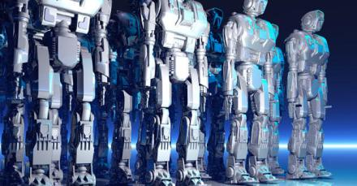
Medikal Robot Programcısı
Bugünlerde yeni teknoloji sayesinde sağlık sektöründe inanılmaz gelişmeler yaşanıyor. Özellikle de sağlık robotlarında. Robotlar şu anda insan kadar iyi olmasalar da çok iyi iş çıkarıyorlar. Fizik terapi için, dış iskelet robotundan estetik robotlarına kadar birçok alanda kullanılan robotlar giderek daha iyi, daha güçlü, daha hızlılar ve robot programcılarına olan ihtiyaç her geçen gün artacak.

Slide 34
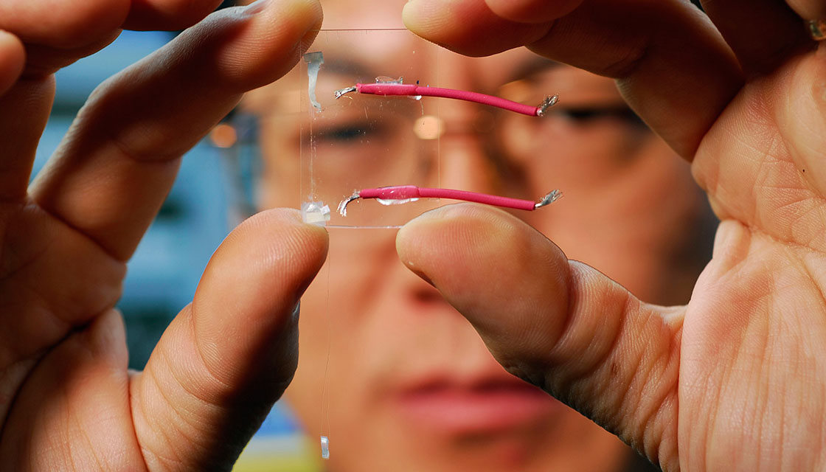
Nanoteknolojist
Nanoteknoloji moleküler boyuttaki çalışmaları kapsayan bir alandır ve atomların ayrı ayrı manipüle edilmesi söz konusudur.
Çok yeni bir alan olan nanoteknolojinin de gelecekte sağlık sektöründen elektroniğe kadar birçok alanda kullanıma geçirilmesi planlanıyor.
Çünkü nanoteknoloji şimdiye kadar imkansız gözüyle bakılan birçok projeye hayat verdi.

Slide 35
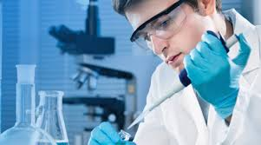
Kök Hücre Araştırmacısı
Çalışmaların hızlanmasıyla birlikte, hastalıklara ve genetik bozukluklara tedavi bulunması söz konusu olacaktır. Bu noktada görev kök hücre araştırmacılarına düşüyor.

Slide 36
Siber Güvenlik Uzmanı
1990’larda internetin şeytanı olarak görülen hackerlar şimdi siber güvenlik şirketlerinin aradıkları bir numaralı kişiler haline geldiler.
Siber güvenlik hızla büyüyen sektörler arasında ve eğer isterseniz siz de profesyonel bir güvenlikçi olabilirsiniz.

